Slide 1
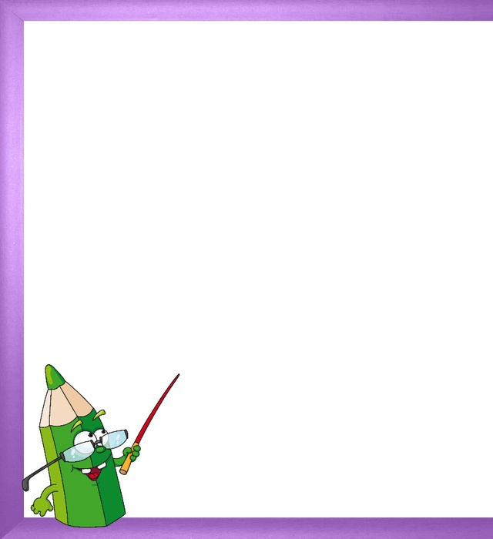
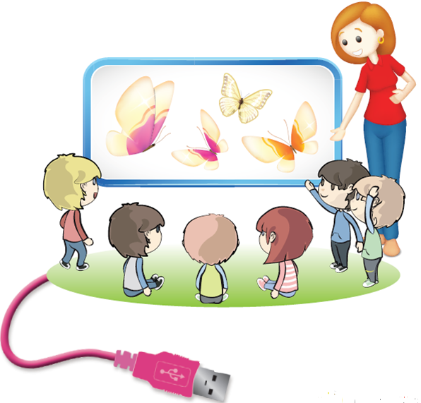
МО «Родниковский муниципальный район»
МКДОУ детский сад общеразвивающего вида №12 «Звездочка»
«Играем
в математику»
Фрякина Ирина Вадимовна
воспитатель высшей квалификационной категории
МКДОУ детского сада общеразвивающего вида №12 «Звездочка» Ивановская область, г. Родники

Slide 2
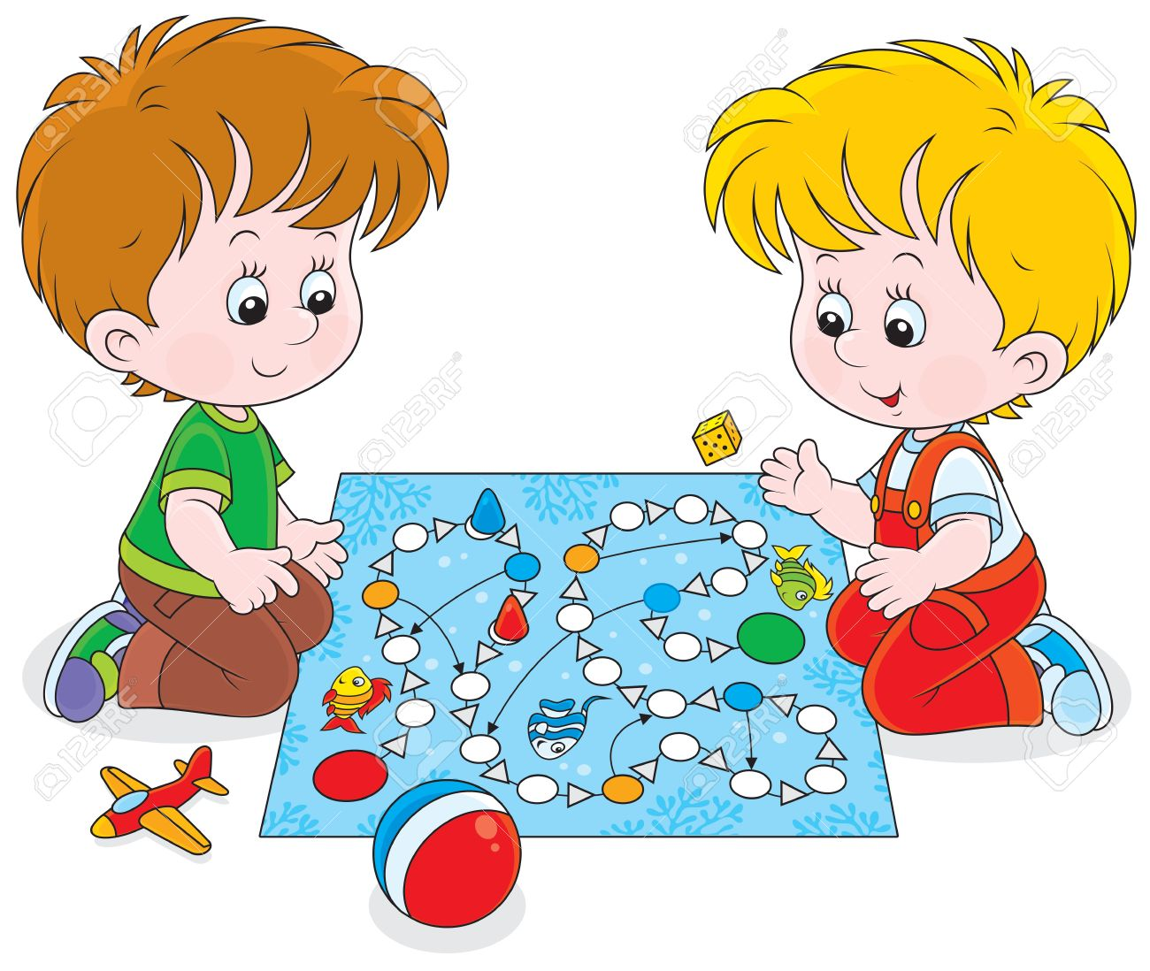
Послушай - и ты узнаешь,
Посмотри – и ты поймешь,
Сделай – и ты научишься.
«Без чего нет и не может быть полноценного умственного развития дошкольника?»

Slide 3
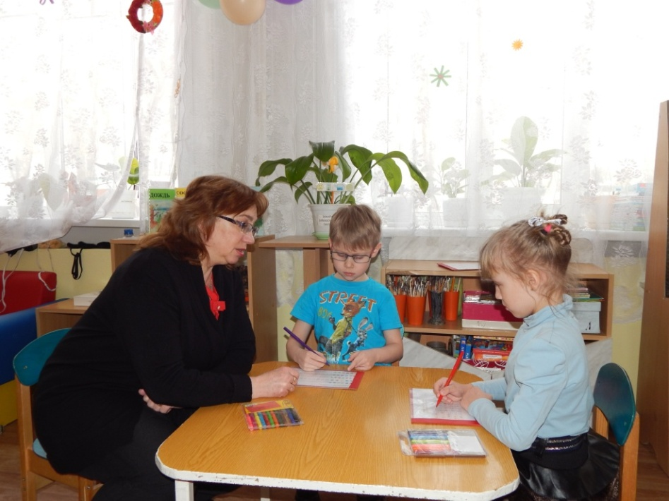
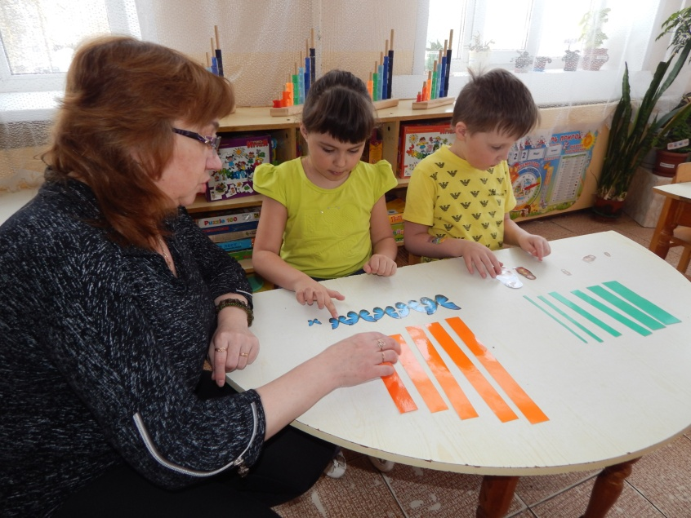
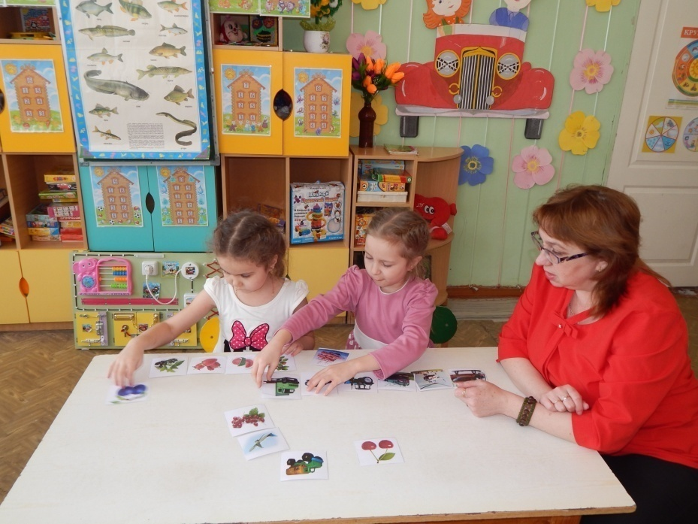
ИГРА

Slide 5
2 картинка
1 картинка
9
9
3 картинка
19

Slide 6
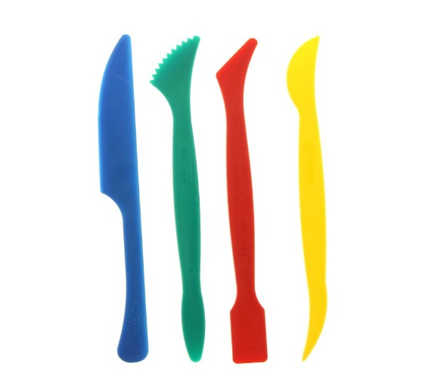
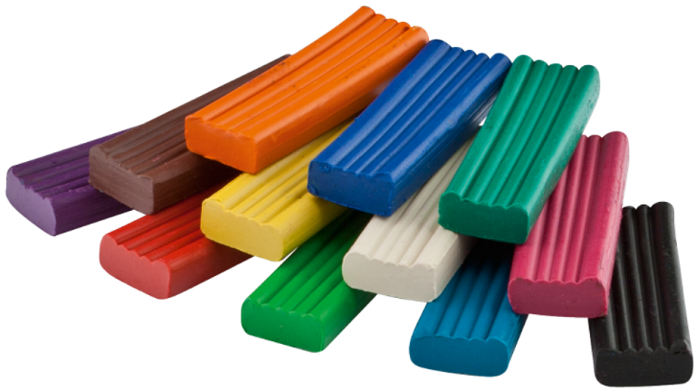
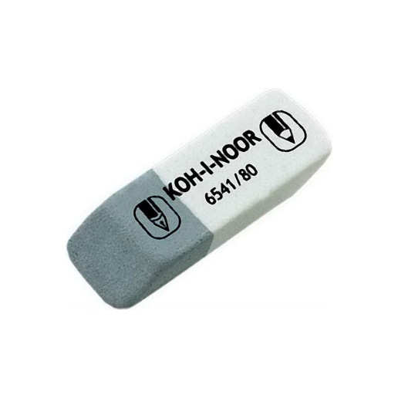

Slide 7
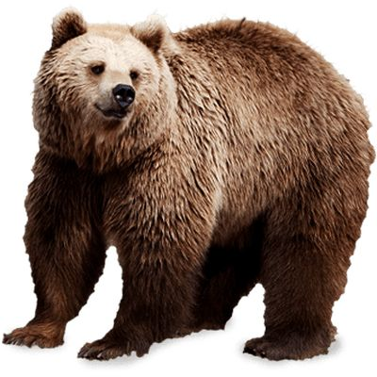
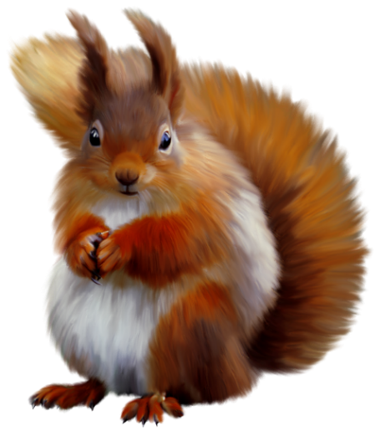
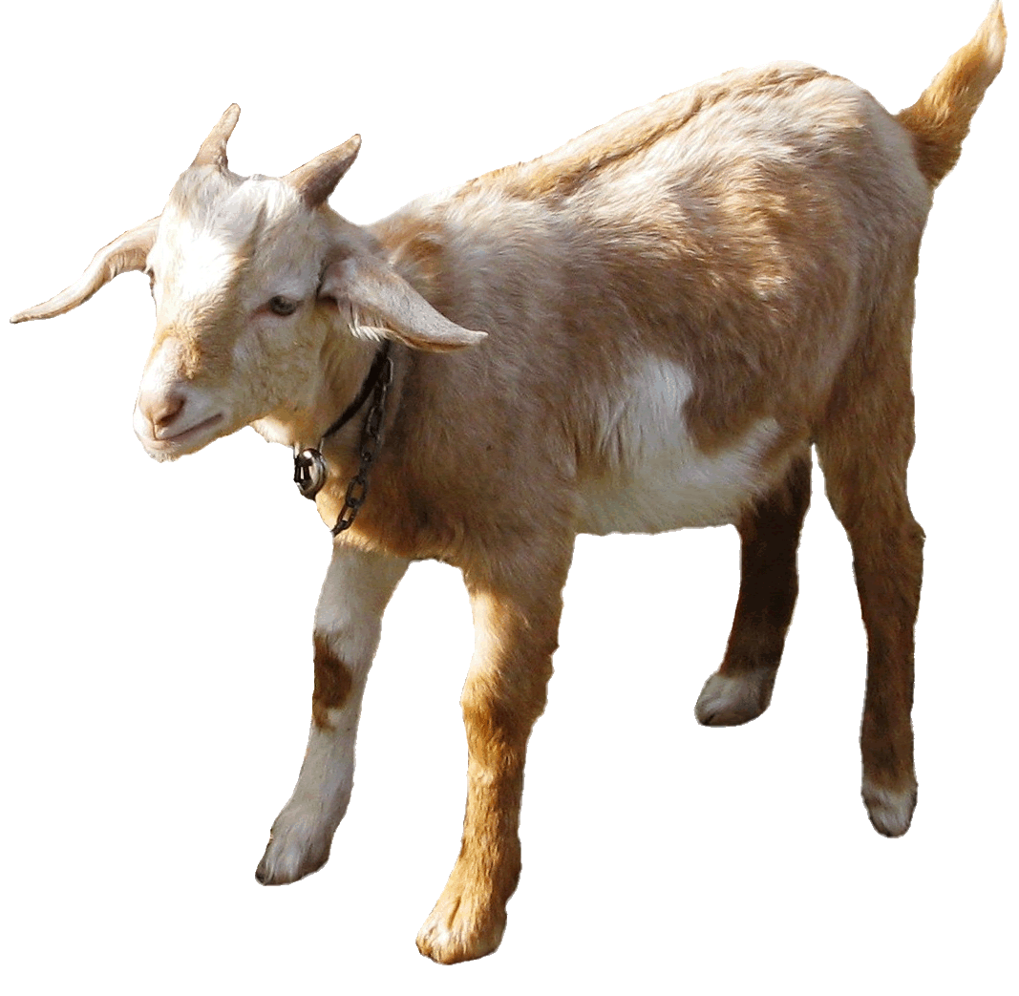
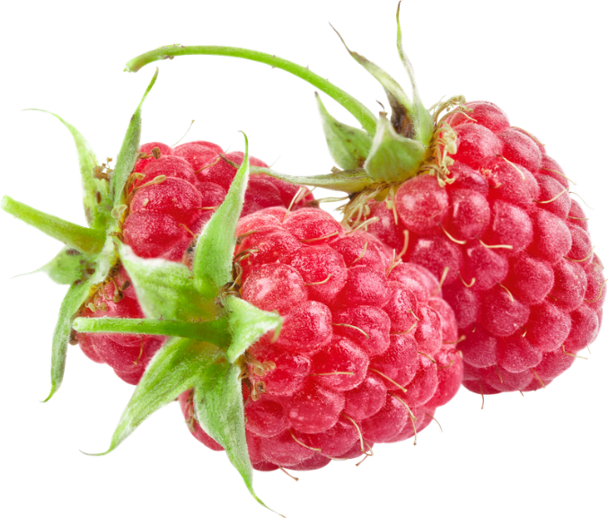

Slide 8
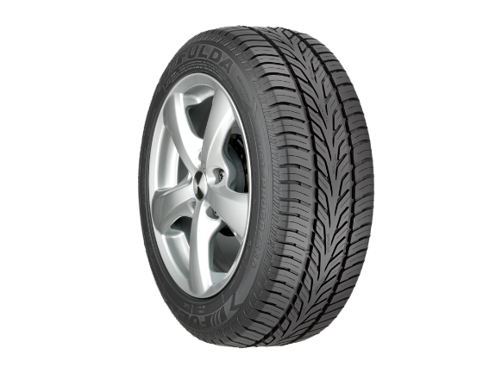

Slide 9
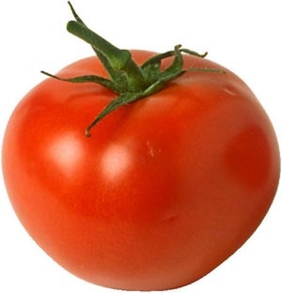
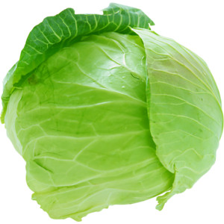
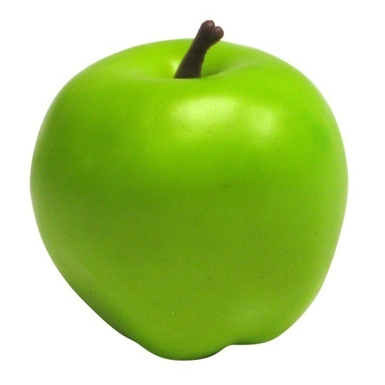

Slide 11
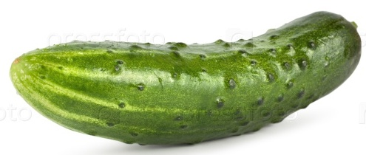

Slide 12
Молодцы!
Презентацию подготовила Фрякина Ирина Вадимовна
Воспитатель высшей квалификационной категории
МКДОУ детского сада общеразвивающего вида №12 «Звездочка» Ивановская область, г. Родники
e-mail: zvezdochka-deti@yandex.ru

